Slide 1
名古屋大学新スパコンへの AMBER９インストール その２ ～最適化オプション変更による計算効率向上～
H21年度第7回CREST-JSTワークショップ 2009/11/06
名古屋大学大学院情報科学研究科
高柳 昌芳
1/6

Slide 2
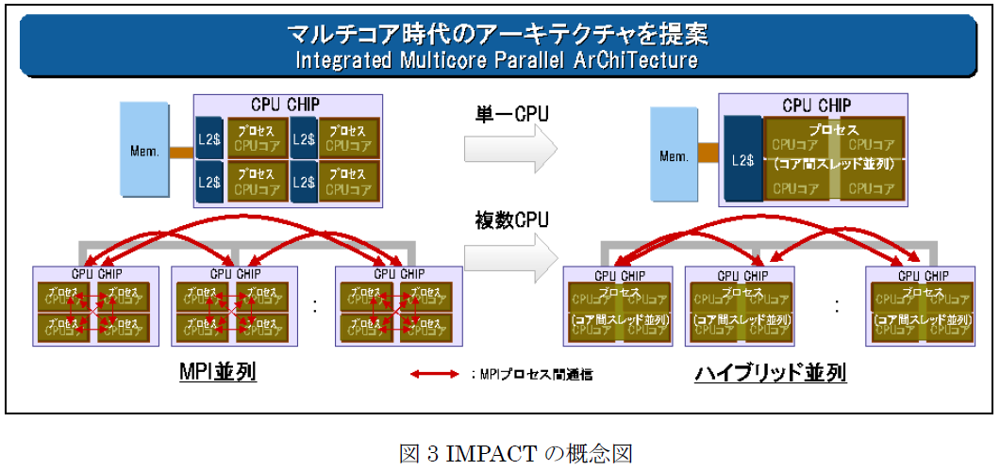
ハイブリッド並列 IMPACT
・プロセス並列：分散メモリ型の並列。異なるプロセス間ではメッセージ通信により変数の内容を同期する必要あり。マシンをまたぐ並列に有利。例：MPICH
・スレッド並列：共有メモリ型の並列。異なるスレッドでもメモリを共有しているため、変数の内容を同期する必要なし。マシンをまたぐ並列は不利。例：OpenMP
富士通の提案：IMPACT（Integrated Multicore Parallel ArChiTecture）
プロセス・スレッドを組み合わせたハイブリッド並列
MPIで記述されたプログラムを、自動でプロセス・スレッドのハイブリッド並列化することで高効率化
2/6

Slide 3
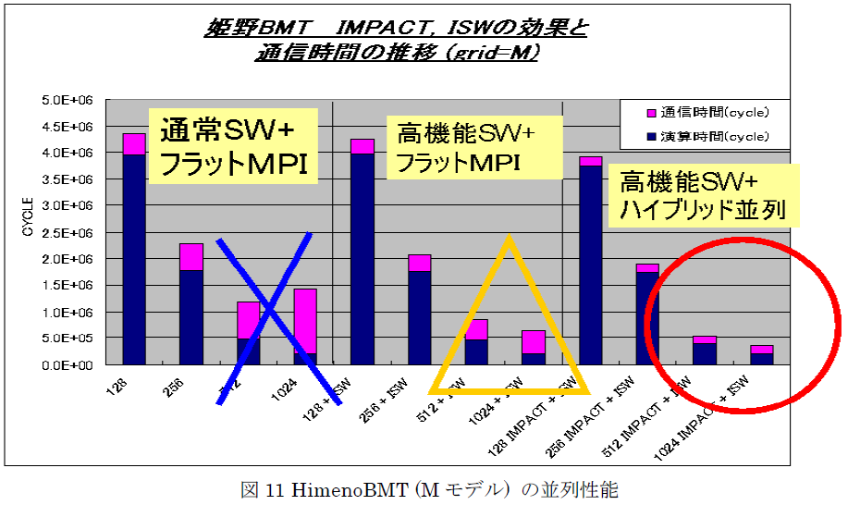
ハイブリッド並列 IMPACT
・上図はHimeno BMT（非圧縮流体解析コード）のベンチマーク結果。
・並列数が256を超えるとIMPACTの効果が顕著に表れる。
・後述するように、AMBERは16並列程度から並列化効率が大きく悪化するのでIMPACTの効果は限定的か？
・試しにコンパイルしてみたが、シングルコア性能が１／４程度に落ちてしまった。うまくコンパイルできなかった(?)
コンパイルオプション：-Kimpact
このオプションでコンパイルすると、４コアで30秒で終わる計算が120秒程度かかってしまった
3/6

Slide 4
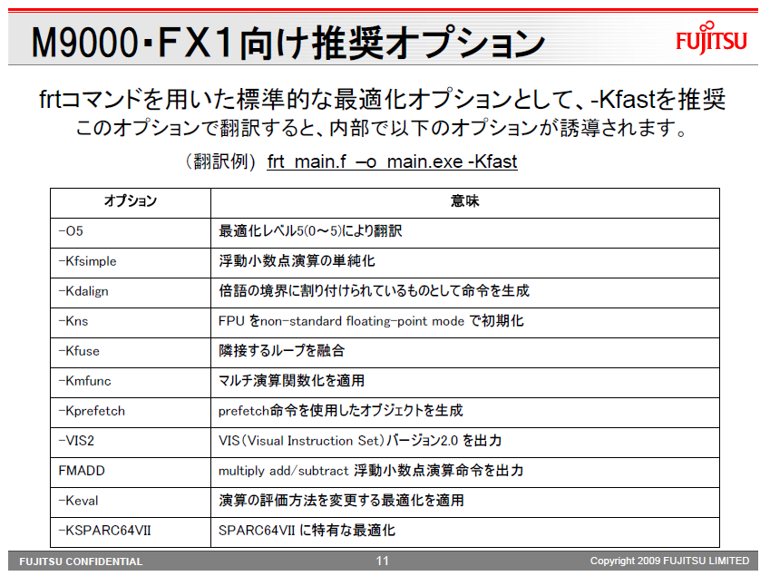
ＦＸ１向けコンパイルオプション ～Kfast～
＆ -Kprefetch_model=FX1 （FX1向けのプリフェッチ）を追加して再コンパイル
4/6

Slide 5
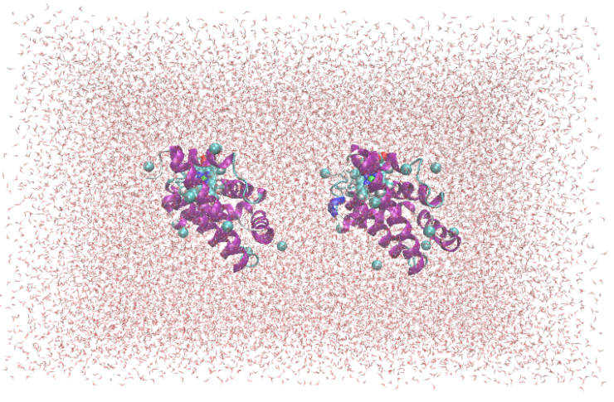
ベンチマーク（FX1）
ベンチマーク系（Mb２分子溶液）
総原子数 90946個
PME
SHAKE無し
1000 step
AMBER9 pmemd
並列数 | 最適化オプション変更前(sec) | 最適化オプション変更後(sec) | 最適化オプション変更後 並列化効率
1 | 1315 | 1255 | 1.00
4 | 388 | 368 | 0.85
16 | 111 | 104 | 0.75
64 | 39 | 34 | 0.57
128 | ‐ | 22 | 0.44
256 | 25 | 23 | 0.21
512 | ‐ | 45 | 0.05
参考：前回のテスト計算（13951原子系 500 step）
並列数 | 計算時間（秒）
1 | 124
4 | 39
16 | 15
64 | 8
256 | 13
SPARC64VII 2.5GHz クアッドコア×１
MPICH並列
5/6

Slide 6
ベンチマーク（PCクラスタ）
並列数 | Opteron 8380×4 スパコンS2システム Amber10, OpenMP 計算時間(sec) | 並列化効率 | Xeon5550 (2.66GHz)×２ 長岡研最新ＰＣクラスタ Amber9, OpenMP 計算時間(sec) | 並列化効率
1 | 714 | 1.00 | 576 | 1.00
2 | ‐ | ‐ | 328 | 0.87
4 | 204 | 0.87 | 167 | 0.86
8 | 110 | 0.81 | 91 | 0.79
16 | 66 | 0.67 | 111 | 0.32
・FX1最適化オプション変更により５～８％の性能向上
ただし精度のチェックは行っていない
・シングルコア性能の時点でSPARCVIIは最新Xeonより２倍以上遅い
実際にこの程度のシングルコア性能？？
それともコンパイルオプションの指定が悪い？？
・並列数を増やすことでFX1において計算時間は短縮できる
前評判通りAMBERの並列化効率は悪い （効率良く計算できるのは～１６程度まで）
今後の方針
・仮に並列化効率を上げたければソースコード自身をより並列計算に適した形に書き換える必要がある
・難しく時間がかかりそう
・AMBERを改良するよりも、他の並列化効率 のよいMD計算ソフトを探す方がおそらく早い
・必要性が見えない限りは必要なし
・Gaussianとの組み合わせによるQM-MM計算を行えるようにする
・Gaussianのコンパイルをうまく行う必要
6/6

